Slide 1
Virtual Account (VA)
Calon Mahasiswa Baru
STKIP PGRI Tulungagung

Slide 2
Cek Virtual Account
Virtual Account (VA) untuk pembayaran keuangan Calon Mahasiswa Baru dapat dilihat melalui laman:
cek.stkippgritulungagung.ac.id

Slide 3
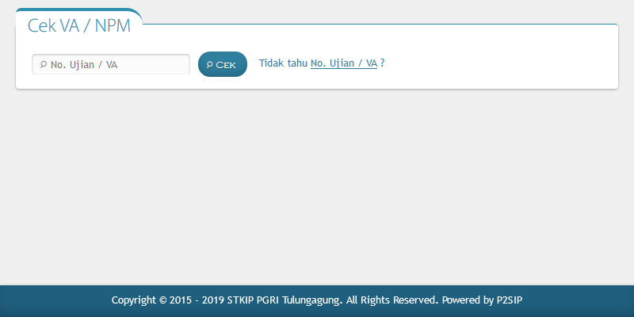
Laman Cek Virtual Account

Slide 4
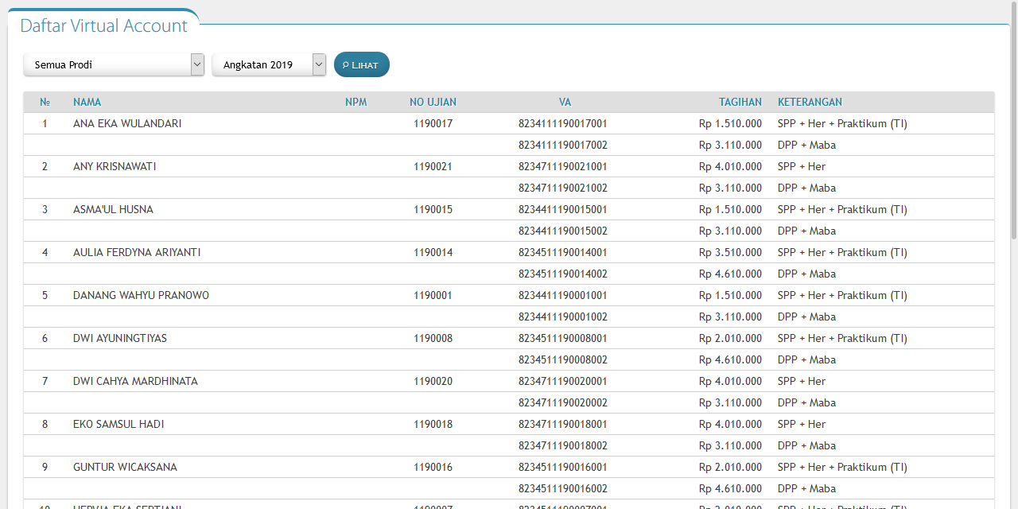
Laman Daftar Virtual Account

Slide 5
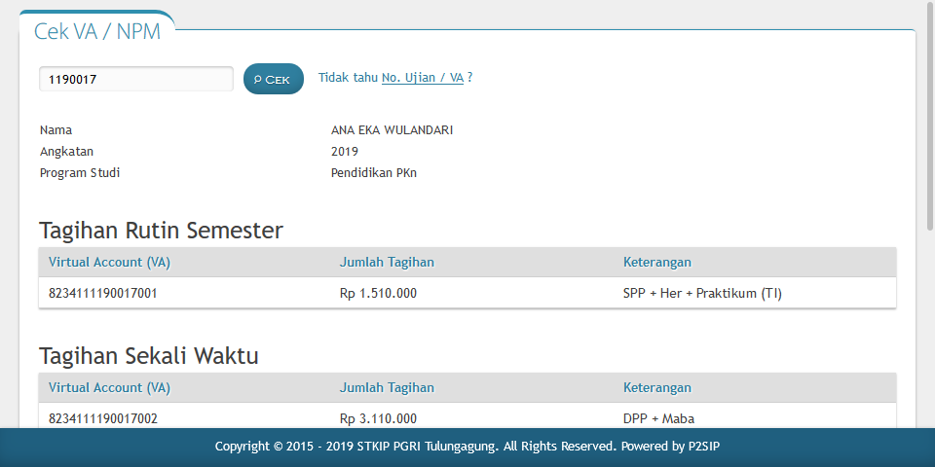
Laman Cek Virtual Account

Slide 6
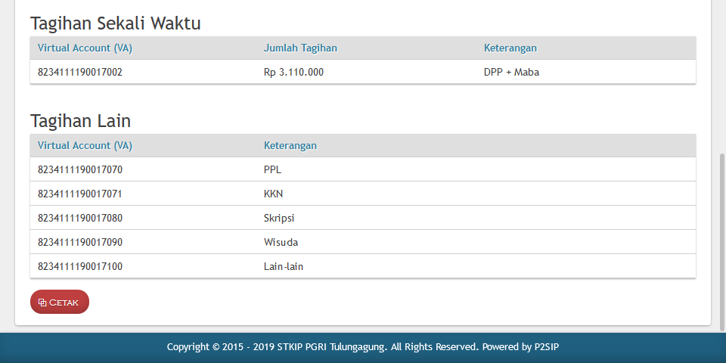
Cetak Virtual Account

Slide 7
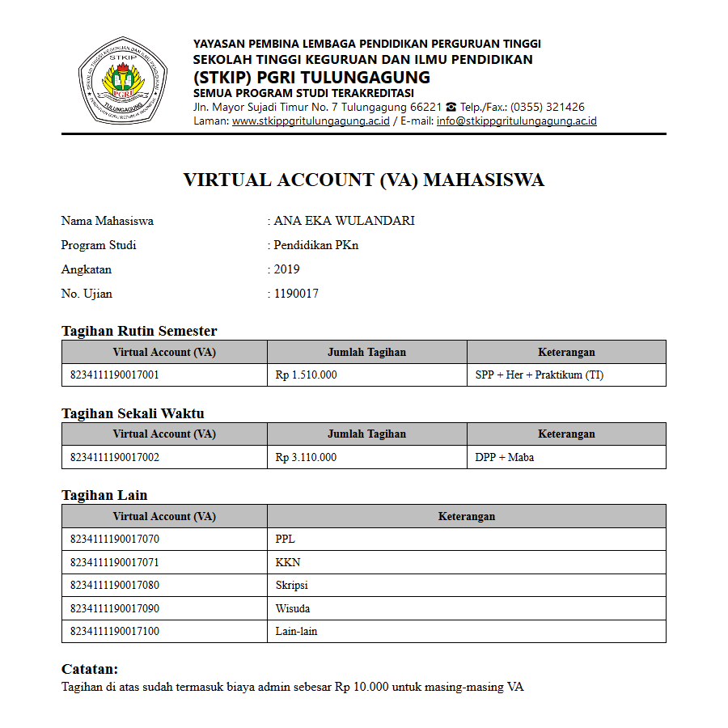

Lembar Virtual Account

Slide 8
Contact Person
Irfan Kurniawan
085 748 639 887

